Slide 1
L’Homme nouveau dans le Troisième Reich
Intervention sur les thèmes « seul avec tous » et « corps naturel, corps artificiel »

Slide 2
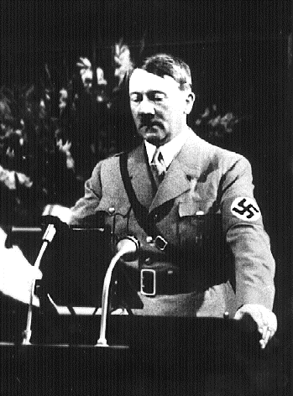
« Pour que notre peuple ne disparaisse pas sous les symptômes de la dégénérescence de notre temps, nous devons élever un homme nouveau »
Hitler le 14 septembre 1935
« Où y a-t-il de meilleurs hommes que ceux que l’on peut voir ici ? C’est vraiment la renaissance d’une nation obtenue par l’élevage délibéré d’un homme nouveau »
Adolf HITLER, novembre 1935

Slide 3
I) Une volonté affirmée de concevoir un Homme nouveau :
Une volonté d’«élevage»… :
… qui se confronte aux idées racistes de la doctrine nazie :
II) Les traits de l’Homme nouveau dans l’Allemagne nazie :
Les qualités morales :
Les qualités physiques :
III) Les instruments de la construction de l’Homme nouveau nazi :
L’éducation :
L’image :
Des mesures biologiques :
CONCLUSION GENERALE :

Slide 4
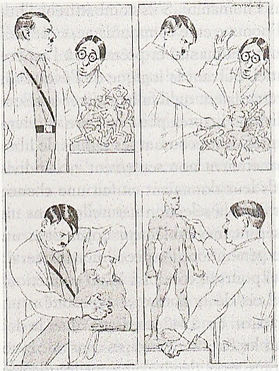
I) Une volonté affirmée de concevoir un Homme nouveau :
Une volonté d ’«élevage»… :
Caricature nazie de 1933. Hitler en sculpteur qui crée le surhomme. Un intellectuel libéral à lunettes est effaré par la violence nécessaire à cette fin. Nous pouvons aussi observer la glorification érotique du corps humain…
« L’homme d’Etat est un artiste. Pour lui, le peuple n’est rien d’autre que ce qu’est la pierre pour le sculpteur »
Josef GOEBBELS, 1936.

Slide 5
I) Une volonté affirmée de concevoir un Homme nouveau :
… qui se confronte aux idées racistes de la doctrine nazie :
Une double conception de la race :
une conception essentialiste
une conception évolutionniste

Slide 6
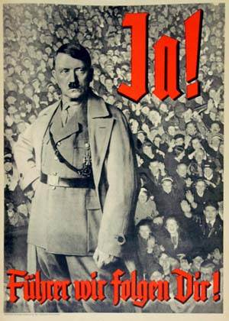
II) Les traits de l’Homme nouveau :
Les qualités morales :
« Dans le système totalitaire nazi, tous les hommes sont devenus Un Homme ».
« L’Un a été créé à partir du multiple».
Hannah ARENDT, Le système totalitaire, 1972

Slide 7
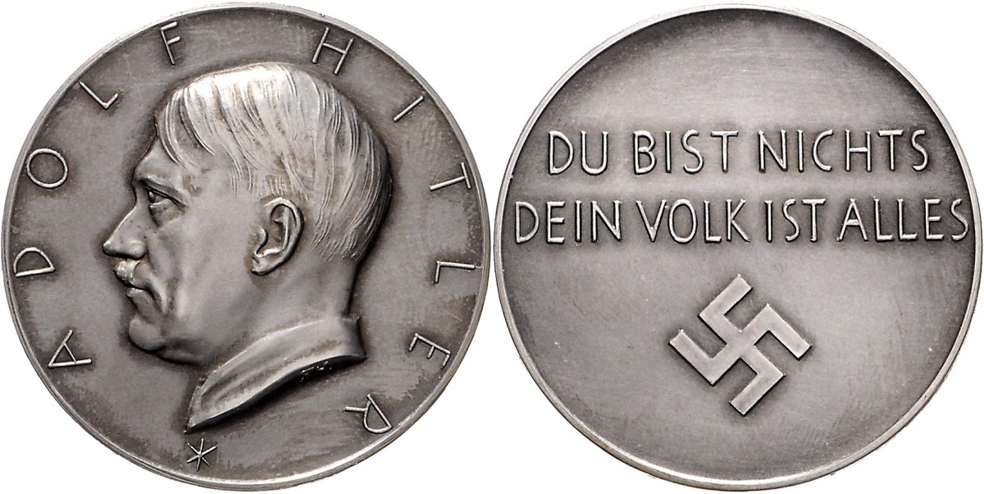
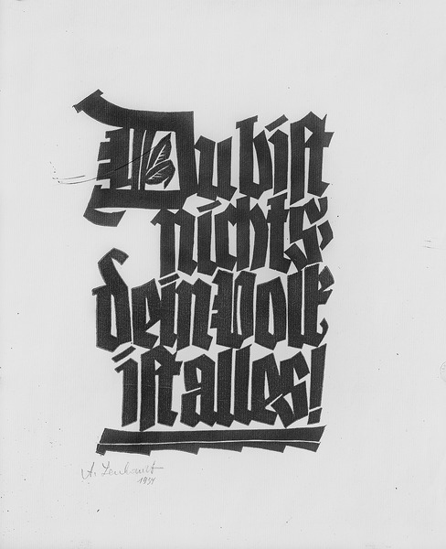
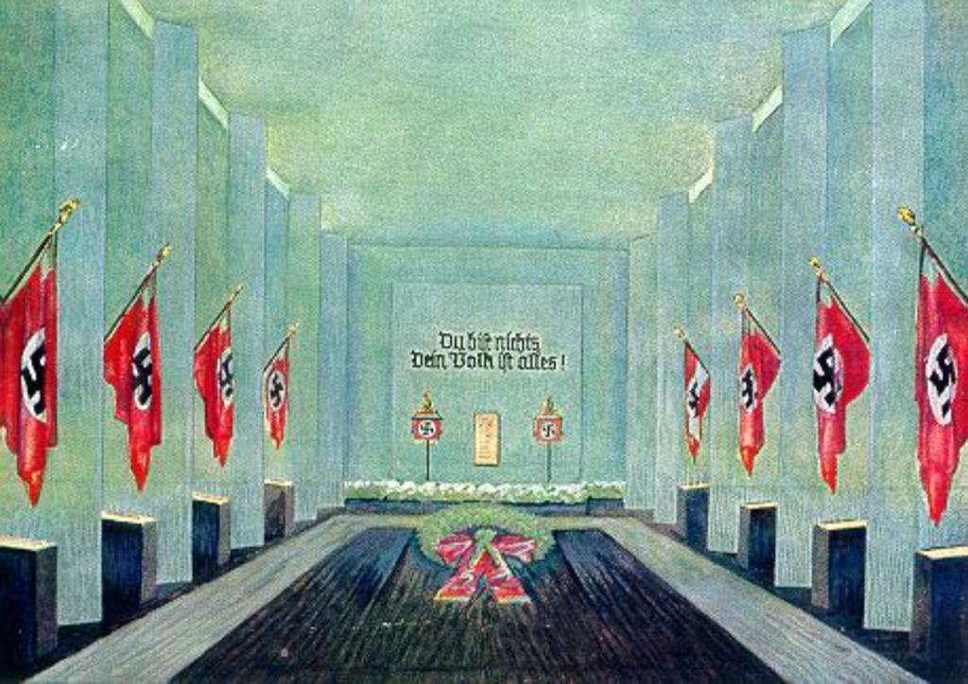
II) Les traits de l’Homme nouveau :
Les qualités morales :
« Tu n’es rien, ton peuple est tout »

Slide 8
II) Les traits de l’Homme nouveau :
Les qualités morales :
« Le jugement du niveau des lycéens omettait de prendre deux points en considération : le niveau spirituel et le niveau moral.
On évaluait l’élève dans la répétition des connaissances du professeur, le bachelier quittait l’école sans avoir acquis une personnalité. Le bachelier de 1934 est un autre homme, un homme nouveau. La personnalité de l’élève est placée au-dessus de toutes les connaissances scolaires. La vie ne demande pas de bonnes notes en Latin ou en Grec mais nécessite l’énergie et le courage. Il doit être un homme.
Dans un corps sain, un caractère trempé.
L’intermédiaire de la vraie connaissance est le professeur qui éduque et apprend que patrie, race, sang, sol, honneur et liberté ne sont pas des concepts creux. Quand la fin de l’année arrive, le bachelier part pour accomplir son dernier, son plus grand, son plus honorable devoir : servir l’Allemagne, où que cela soit. Sur lui, l’Allemagne peut espérer et bâtir, car il est un homme entier, un Allemand. »
« Le bachelier de 1934 » édité dans la presse des jeunesses hitlériennes en 1934.

Slide 9
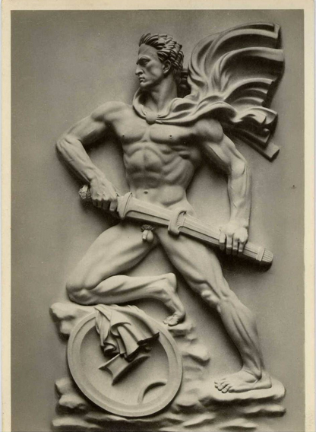
II) Les traits, les caractéristiques de l’Homme nouveau :
Les qualités physiques :
Hitler a lui-même brossé le portrait de l’Homme qu’il voulait créer :
« un jeune Allemand rapide comme le lévrier, endurant comme le cuit et dur comme l’acier de Krupp »
Le Guarde, Arno Breker, 1942

Slide 10
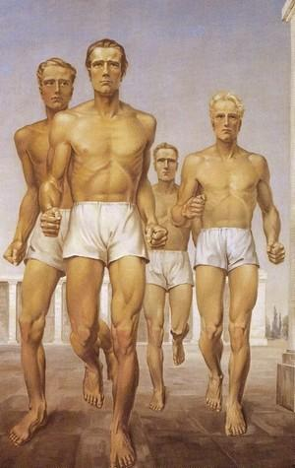
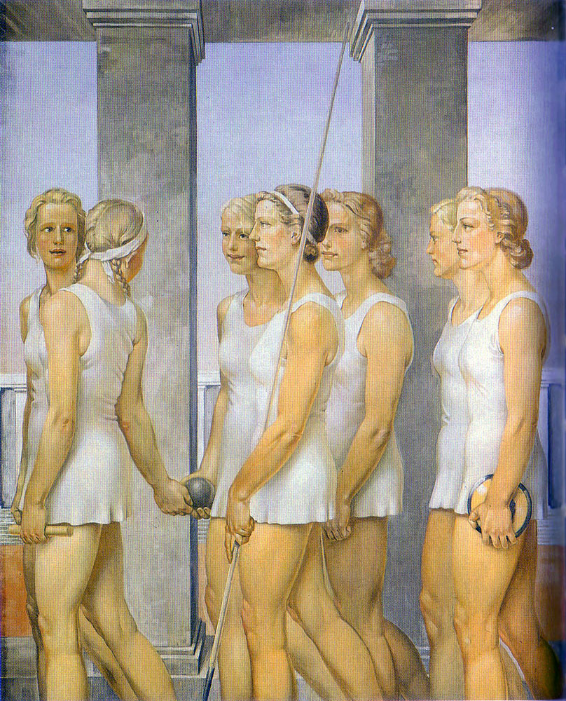
II) Les traits, les caractéristiques de l’Homme nouveau :
Les qualités physiques :
Les gymnastes, Gerhard Keil, 1939. 125,5cm x 115,5cm. Gemäldegalerie Neue Meister, Dresde.

Slide 11
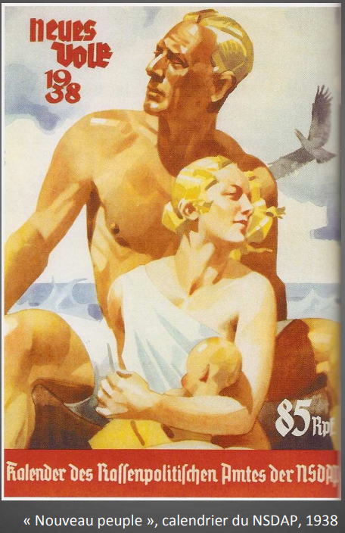
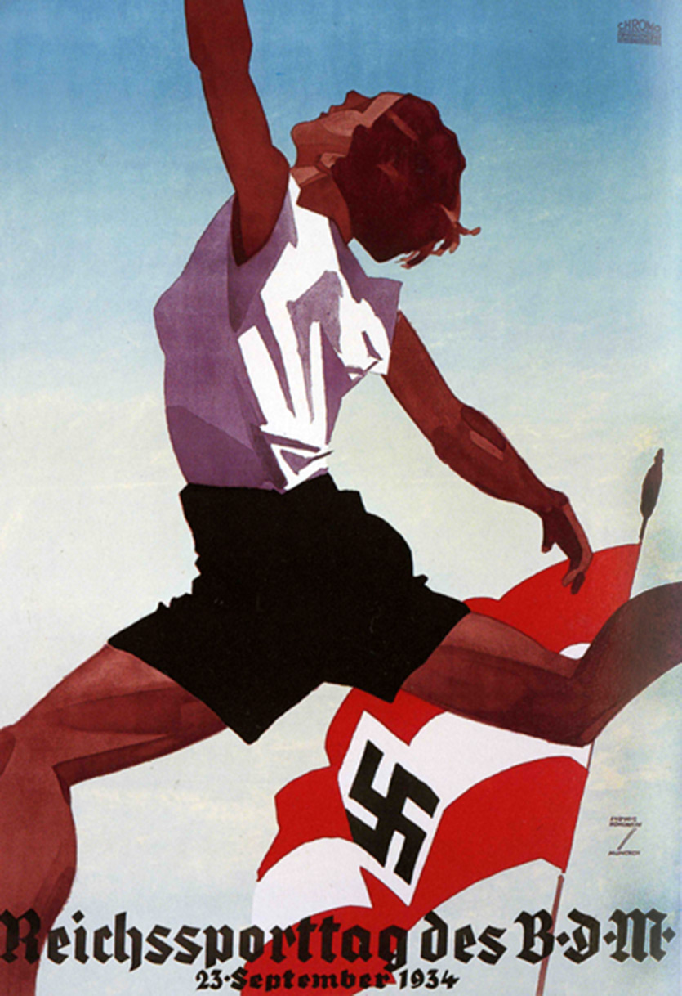
II) Les traits, les caractéristiques de l’Homme nouveau :
Les qualités physiques :
Affiche pour le BDM, la ligue des jeunes filles allemandes, par Ludwig Hohlwein

Slide 12
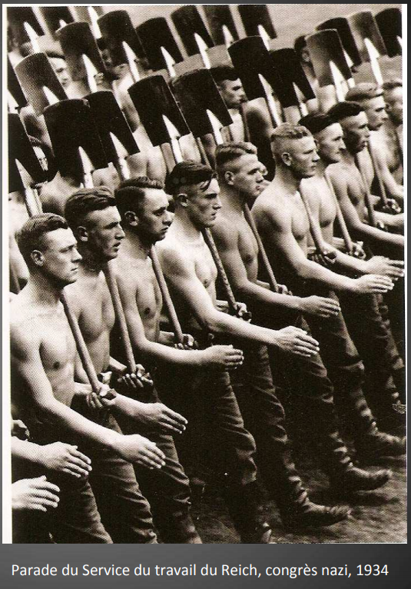
II) Les traits, les caractéristiques de l’Homme nouveau :
Les qualités physiques :

Slide 13
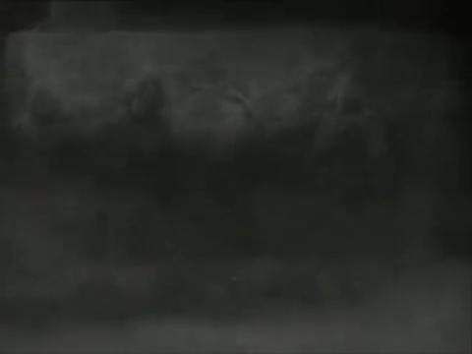

Slide 14
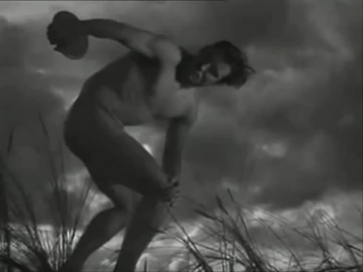

Slide 15
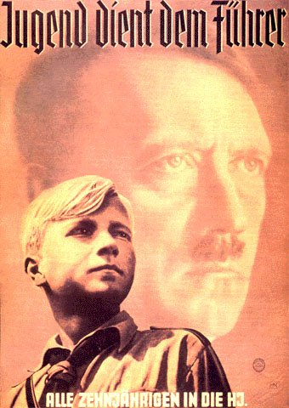
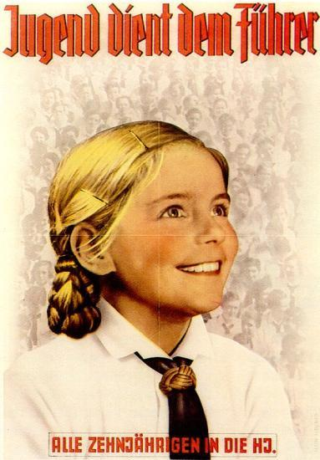
III) Les instruments de la construction de l’Homme nouveau nazi :
L’éducation :
« Nous avons entrepris d’éduquer ce peuple de façon nouvelle, de lui donner une éducation qui débute avec la jeunesse pour ne jamais finir. Dans l’avenir, le jeune homme passera d’une école à l’autre. Cela commencera avec l’enfant pour finir avec le vieux combattant du mouvement. Personne ne doit pouvoir dire qu’il y aura un temps où il sera laissé à lui-même »
HITLER

Slide 16
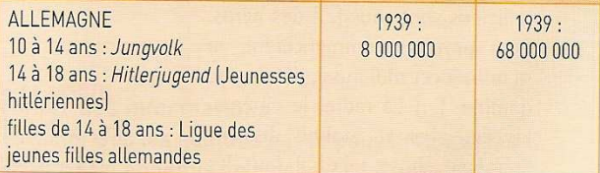
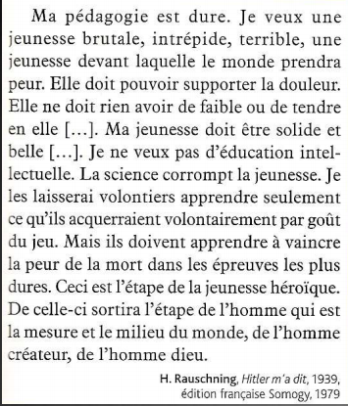
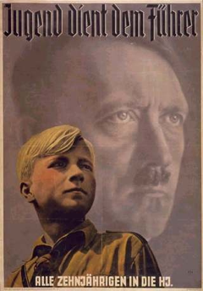
III) Les instruments de la construction de l’Homme nouveau nazi :
L’éducation :

Slide 17
III) Les instruments de la construction de l’Homme nouveau nazi :
L’image : le cinéma
Pour Joseph GOEBBELS, ministre de la propagande du IIIème Reich :
«Toute propagande doit être populaire et placer son niveau spirituel dans la limite des facultés d’assimilation du plus borné parmi ceux auxquels elle doit s’adresser. »

Slide 18
III) Les instruments de la construction de l’Homme nouveau nazi :
L’image :
« Les images des corps sont des führers qui guident le peule dans le choix de ses objets sexuels »
Eric Michaud, Historien.

Slide 19
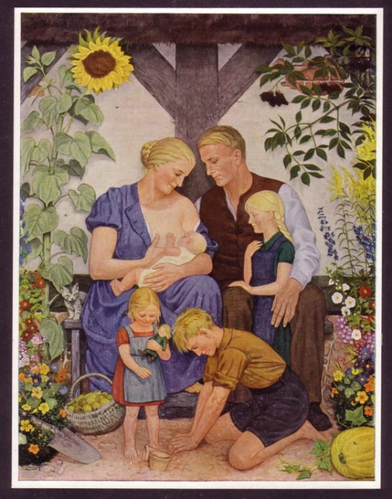
III) Les instruments de la construction de l’Homme nouveau nazi :
L’image :
« La doctrine raciale s’efforce de créer, par la sélection des meilleurs sur le plan de l’hérédité se soumettant librement à l’élevage de la race, la nouvelle noblesse allemande qui guide exemplairement le peuple dans l’espèce et dans l’action par sa volonté supérieure et son exemple valeureux. Eveiller le désir nostalgique du peuple allemand à l’égard d’une telle noblesse, poser clairement et graver en lui de façon contraignante le beau et le sublime, non pas simplement comme le privilège de dieux auxquels on ne peut croire, mais comme une possibilité humaine et comme le but ultime de la régénérescence… quelle tâche sublime pour l’art ! »
Wolgang Willrich, peintre au service du régime nazi (1897-1948)
La famille Aryenne, Wolfgang Willrich, 1930

Slide 20
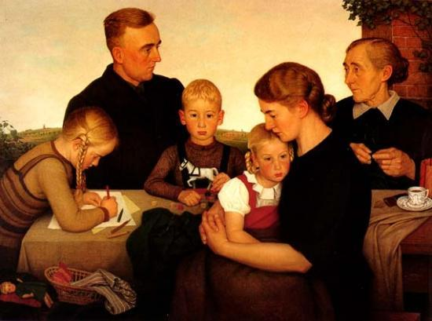
III) Les instruments de la construction de l’Homme nouveau nazi :
L’image :
Adolf Wissel, "La famille paysanne du Kalenberg", Huile sur toile, 1939

Slide 21
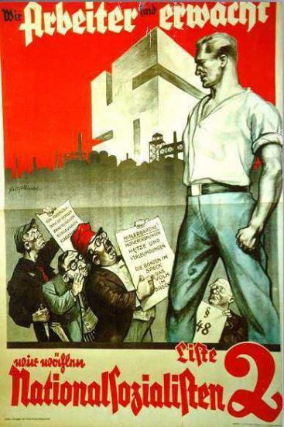
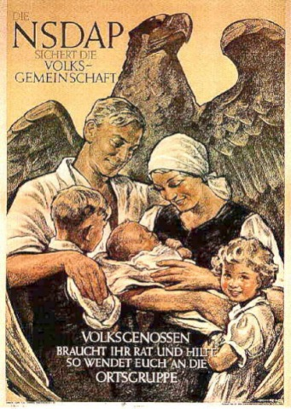
III) Les instruments de la construction de l’Homme nouveau nazi :
L’image :

Slide 22
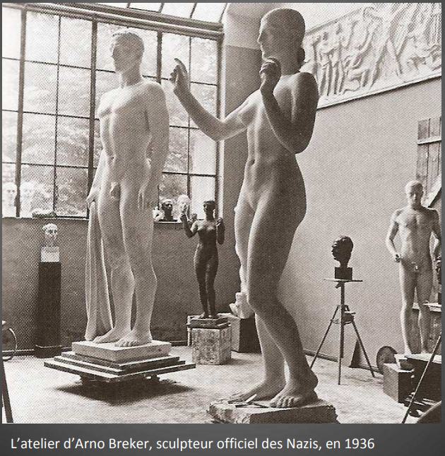
III) Les instruments de la construction de l’Homme nouveau nazi :
L’image :

Slide 23
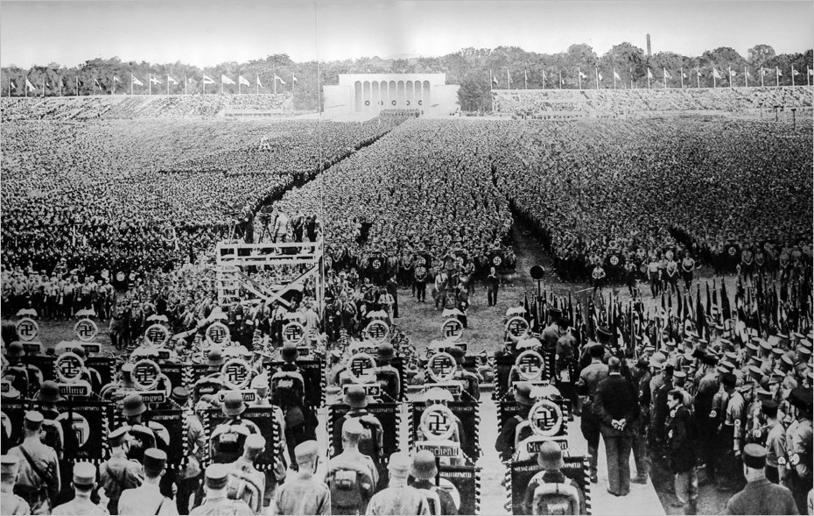
III) Les instruments de la construction de l’Homme nouveau nazi :
L’image :

Slide 24
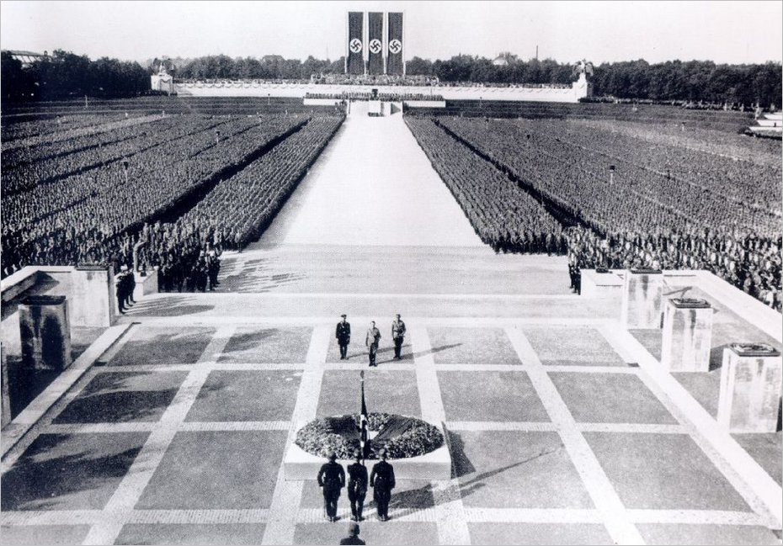
III) Les instruments de la construction de l’Homme nouveau nazi :
L’image :

Slide 25
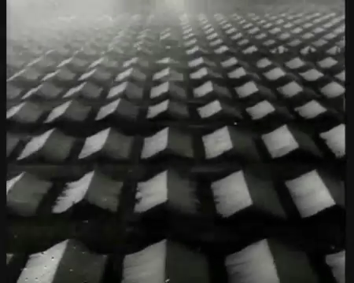
III) Les instruments de la construction de l’Homme nouveau nazi :
L’image : le cinéma
Leni RIEFENSTAHL, Le triomphe de la volonté, 1935.

Slide 26
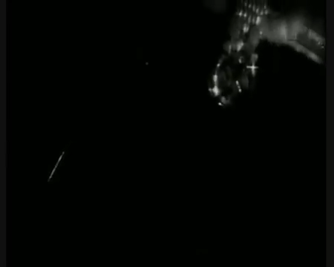
III) Les instruments de la construction de l’Homme nouveau nazi :
L’image : le cinéma
Leni RIEFENSTAHL, Le triomphe de la volonté, 1935.

Slide 27
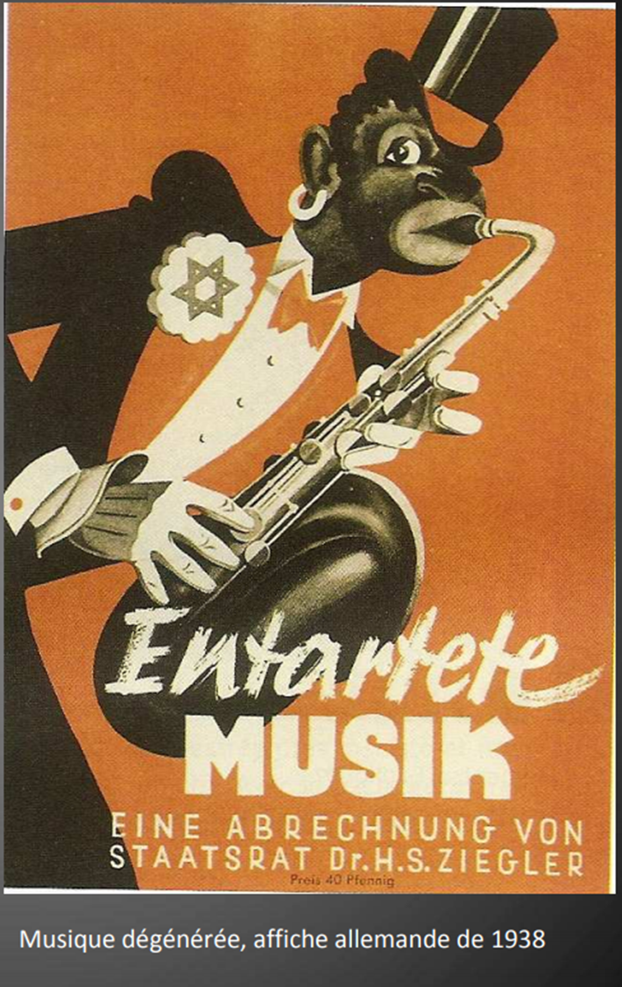
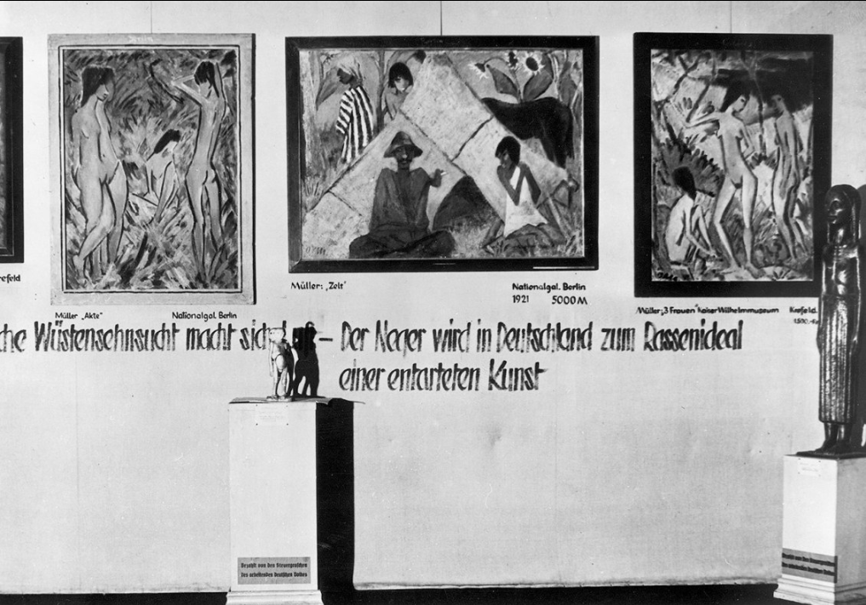
III) Les instruments de la construction de l’Homme nouveau nazi :
L’image :

Slide 28
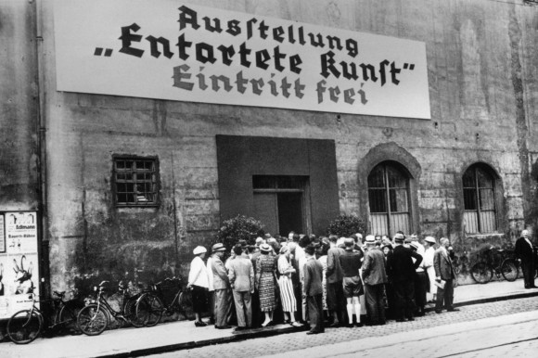
III) Les instruments de la construction de l’Homme nouveau nazi :
L’image :

Slide 29
III) Les instruments de la construction de l’Homme nouveau nazi :
Des mesures biologiques :
LOIS DE NÜREMBERG POUR LA PROTECTION DU SANG ALLEMAND ET DE L'HONNEUR ALLEMAND, 15 SEPT. 1935.
Pénétré du sentiment que la pureté du sang allemand est la condition nécessaire à la continuité de l'existence du peuple allemand, et inspiré par la volonté inflexible d'assurer pour l'éternité l'existence de la Nation allemande, le Reichstag a adopté à l'unanimité la loi suivante qui se trouve donc par là-même promulguée.
Les mariages entre Juifs et nationaux de l'Etat allemand ou de même nature, sont interdits. Les mariages néanmoins conclus sont nuls et non avenus, même s'ils ont été conclus à l'étranger pour circonvenir à cette loi.
2. Les procédures d'annulation ne peuvent amorcées que par le Procureur de l'Etat.
Les relations sexuelles hors mariage entre des Juifs et les ressortissants de l'Etat allemand ou de même nature, sont interdites.
Les Juifs ne peuvent employer de domestiques féminins de sang allemand ou de même nature, de moins de 45 ans.
Nüremberg, 15 sept. 1935
Congrès de la Liberté: Parti du Reich

Slide 30
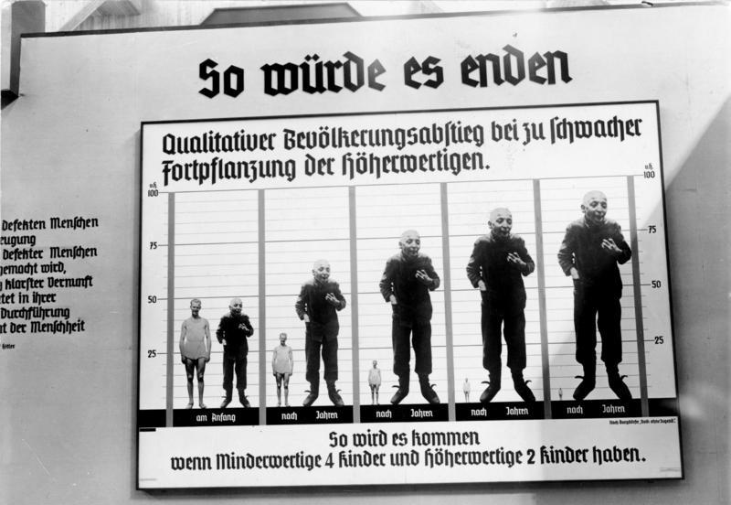
III) Les instruments de la construction de l’Homme nouveau nazi :
Des mesures biologiques :

Slide 31
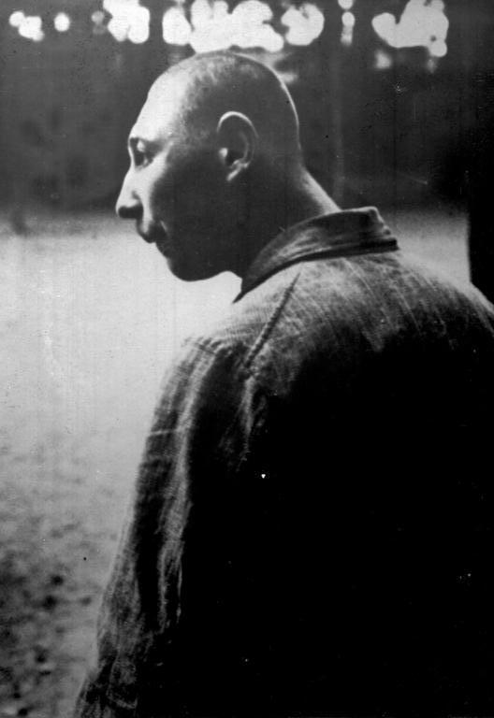
III) Les instruments de la construction de l’Homme nouveau nazi :
Des mesures biologiques :
Aktion T4
En légende de cette photo placardée en Allemagne en 1934 était inscrit :
« Ce malade mental coûte annuellement 2 000 marks à l'État »

Slide 32
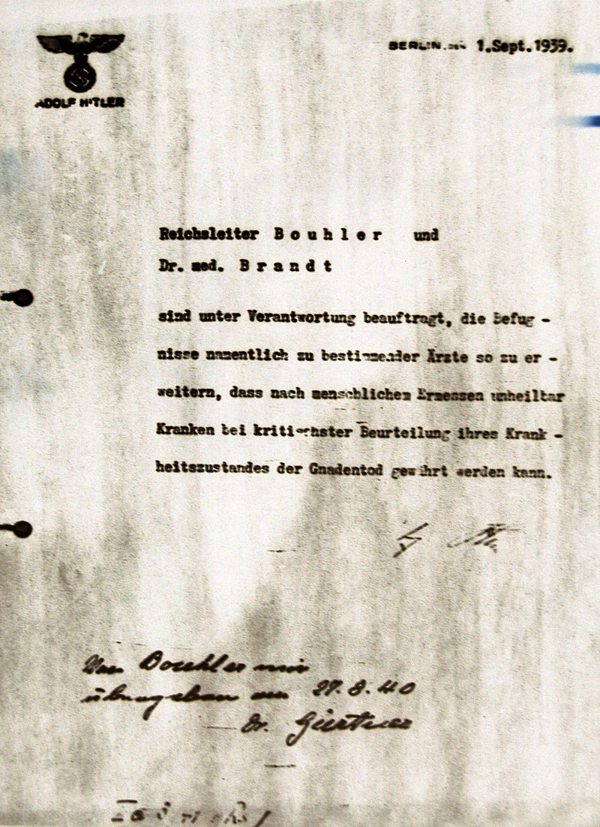
« Le Reichsleiter Bouhler et le docteur Brandt sont chargés de la responsabilité d'étendre le domaine de compétence de certains médecins, nommément désignés, afin que les patients qui, pour autant que l'entendement humain puisse en juger après un diagnostic des plus approfondis, sont considérés comme incurables aient droit à une mort miséricordieuse. »
Adolf Hitler, le 1er septembre 1939
Aktion T4 : 70 à 80 000 personnes ont été victimes de cette campagne d’extermination

Slide 33
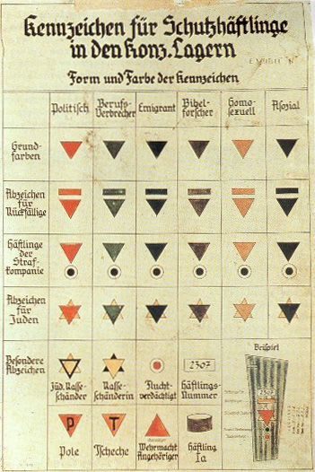

Slide 34
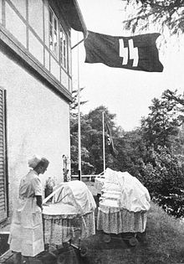
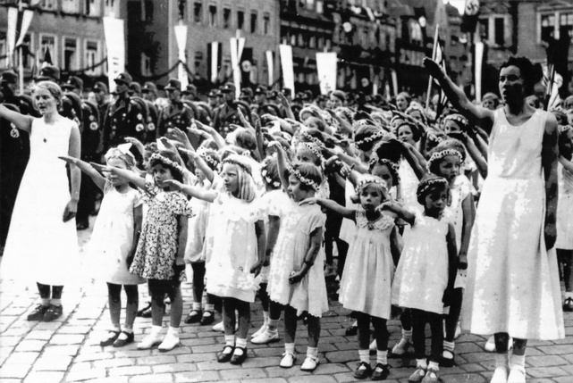
Les Lebensborn

